Slide 1
Strategická průmyslová zóna Holešov

Slide 2
Strategická průmyslová zóna Holešov
Je jednou z největších rozvojových ploch na území České republiky. Disponuje základní infrastrukturou a je připravena pro výstavbu a realizaci investičních záměrů v oblastech zpracovatelského průmyslu, vědy, výzkumu a strategických služeb.
Celková výměra SPZ Holešov činí 192 ha.
Plochy ve vlastnictví investorů celkem 20 ha z toho:
dokončené investice 10 ha
v přípravě 10 ha

Slide 3
Strategická průmyslová zóna Holešov
Plochy ve vlastnictví ZK, které jsou předmětem jednání s investory celkem 106 ha z toho:
plocha pro strategického investora - schválený záměr prodeje 94 ha
plochy s uzavřenou KS dosud ve vlastnictví ZK 1 ha
Plochy se schváleným záměrem prodeje, drobní investoři 4 ha
Plochy v jednání 7 ha
Plochy ve vlastnictví ZK, které jsou předmětem rozvojového záměru ZK 23 ha.

Slide 4
Strategická průmyslová zóna Holešov
Volné plochy ve vlastnictví ZK, k prodeji celkem 37 ha z toho:
zasíťované a vyňaté ze ZPF 3 ha
částečně zasíťované a vyňaté ZPF 12 ha
zasíťované v ZPF) 22 ha
Plochy ve vlastnictví ZK – územní rezerva pro vybavenost celkem 5 ha
Plochy ve vlastnictví provozovatelů infrastruktury a ČR celkem 1 ha

Slide 5
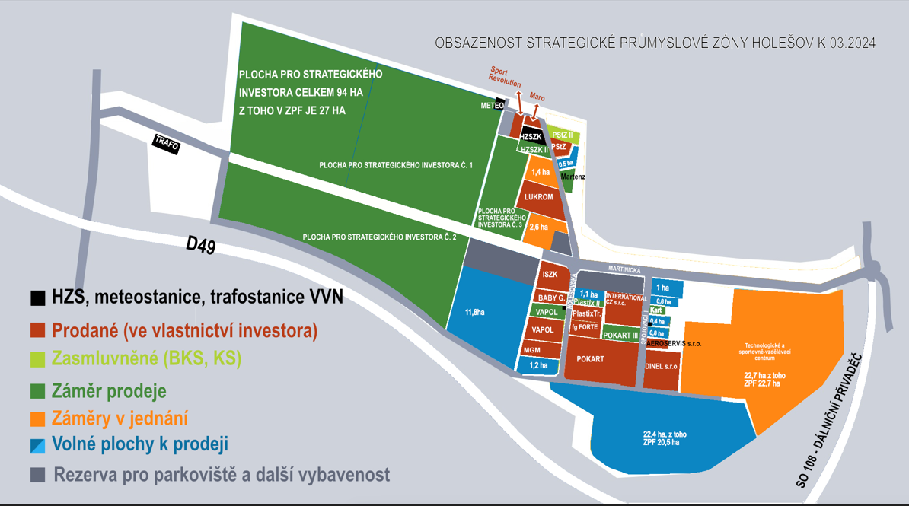
Strategická průmyslová zóna Holešov

Slide 6
Strategická průmyslová zóna Holešov

Slide 7
Seminář “CHYTRÝ ROZVOJ ZLÍNSKÉHO KRAJE”
Vzdělávací seminář reflektující SMART témata, tentokrát ve Zlíně...
KDY: 22. – 23. května 2024
KDE: 15. budova, sály A a B
KOMU: všem z řad vedení obcí
TÉMA: digitalizace, vzdělávání a kreativita jako hlavní nástroje pro rozvoj Zlínského kraje
hlavní pozornost bude věnována provázání aktivit místního a regionálního rozvoje s aktivitami Univerzity Tomáše Bati ve Zlíně
KOMU SE HLÁSIT: Ing. Barbora Kubernátová, barbora.kubernatova@zlinskykraj.cz

Slide 8
Děkujeme za pozornost.

